Slide 1

نظام التعليم المطور للانتساب
الدراسات الاجتماعية كلية الآداب – قسم
شعبة الجغرافيا
اسم المقرر: الجغرافيا التاريخية
Historical Geography
رمز المقرر: جغر7405438
عدد الساعات: 2 (نظري)
د. حسن مرزوق السيد محمود
1

Slide 2
المحاضرة الخامسة
التطور الحضاري
في العصر الحجري القديم

Slide 3
التطور الحضاري في العصر الحجري القديم
يعتمد التقسيم الحضاري أساسا على الأدلة المادية التي تركها الإنسان في المناطق التي عاش فيها، وترتيب العصور الحضارية يتفق مع شكل الآلات الحجرية التي تركها الإنسان ودقة صنعها، ثم الطبقة التي وجدت فيها هذه الآلات.
وقبل أن يبدا أول العصور الحضارية ( الحجري القديم الأسفل) استخدم الإنسان مواد قابلة للفناء مثل قرون الحيوانات وفروع الأشجار، ومن هنا لم يتمكن العلماء ( وخاصة علماء الآثار من تمييز عصور تسبق العصر الحجري القديم الأسفل، ومع ذلك هناك من يرى أن هناك فترة تسبق العصر الحجري القديم الأسفل استخدم فيها الإنسان الحصى في صنع أدواته، وقد جرى العرف على تسمية هذه الفترة بفجر العصر الحجري القديم الأسفل، وسمى كذلك لأنه ليس من المؤكد أن الآلات والأدوات التي تنسب إلى هذه المرحلة من صنع الإنسان.
3

Slide 4
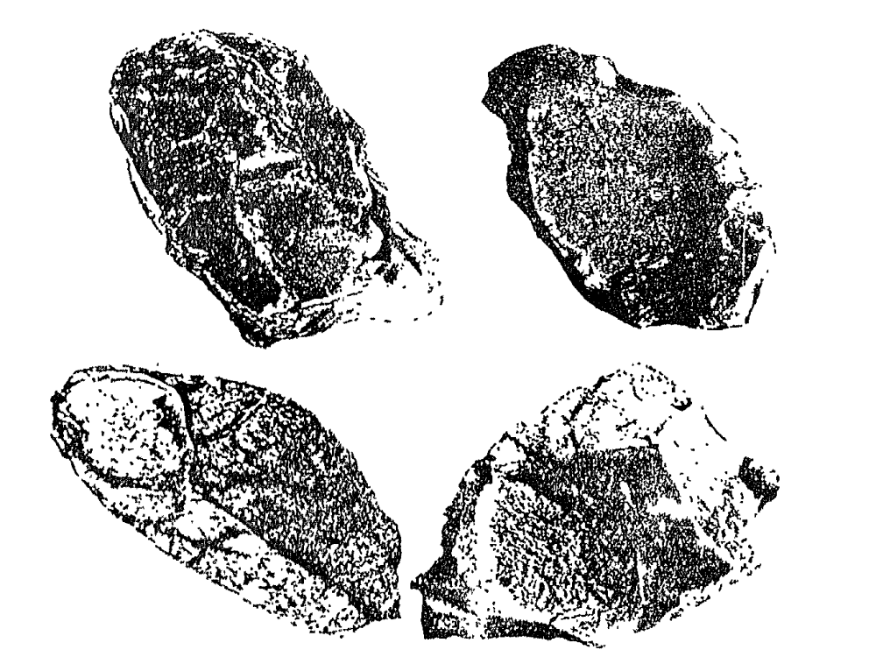
مجموعة من الأحجار شكلتها قوة خارجية وتشبه أدوات الإنسان
4

Slide 5
التطور الحضاري في العصر الحجري القديم الأسفل
ويعد العصر الحجري القديم الأسفل أطول العصور الثلاثة التي يضمها العصر الحجري القديم، وهو عصر حضاري اكثر منه تاريخي، وقد عرفت حضارات هذا العصر في غرب وجنوب خط يصل من شرقي إنجلترا وحتى شمال الهند.
وقد اختلفت الآراء عند صاحب حضارات العصر الحجري القديم الأسفل، فإلى وقت قريب كان يعتقد أن إنسان بلتدون هو صاحب حضارة هذا العصر في مرحلتها الأخيرة.
وتتمثل حضارات العصر الحجري القديم الأسفل في الحضارة الشيلية أو الحضارة الأبيفيلية ( 540000 – 450000 ق م) وتنسب إلى بلدة شيل وهى ضاحية من ضواحي أبيفيل في فرنسا، وتتميز تلك الحضارة بمحدودية الانتشار وبتخلفها والتي عرفت بصناعة النواة.
5

Slide 6
التطور الحضاري في العصر الحجري القديم الأسفل
والحضارة الاشولية ( 450 000 – 120 000 ق م) وتنسب إلى بلدة سانت أشيل وهى ضاحية من ضواحي أبيان شمالي فرنسا، وقد عاصرت هذه الحضارة فترة الدفء الثانية ( مندل – ريس) ويسمى أصحاب الحضارة بأصحاب الفأس اليدوية، وقد انتشرت تلك الحضارة على نطاق واسع، لتشغل مساحة ربما تزيد على نصف مساحة المعمور في العالم أو حوالى خمس مساحة اليابس .
وتعد الفأس اليدوية أهم ما يميز الحضارتين الشيلية والأشولية، واستخدمها الإنسان في حفر الأرض أو قتل الحيوان أو قطع أغصان الأشجار، وقد تميزت الفؤوس بالتجانس رغم الفترة الطويلة التي ظل فيها الإنسان يصنعها، وهو ما يعكس صفة البطيء الذى تميز به الإنسان في العصر الحجري القديم الأسفل.
ولم تقتصر معرفة الإنسان على الفأس في ذلك العصر، بل عرفت بعض المناطق الأخرى نوعا أخر من الصناعة تمثلت في الأدوات المشطوفة، وعرفت مناطق أخرى الصناعة الكلاكتونية.
6

Slide 7
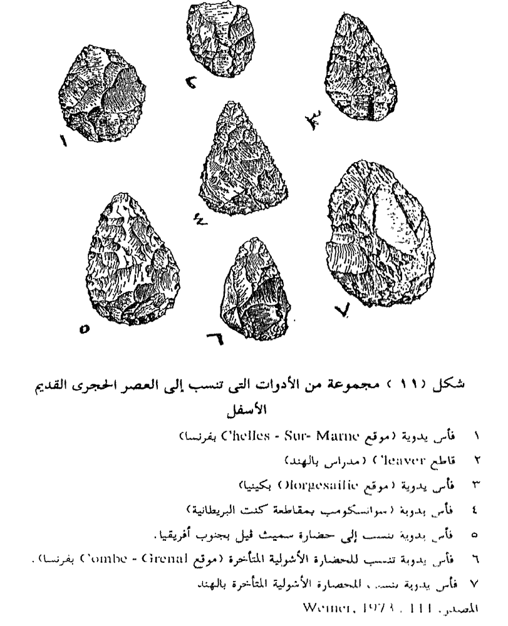
7

Slide 8
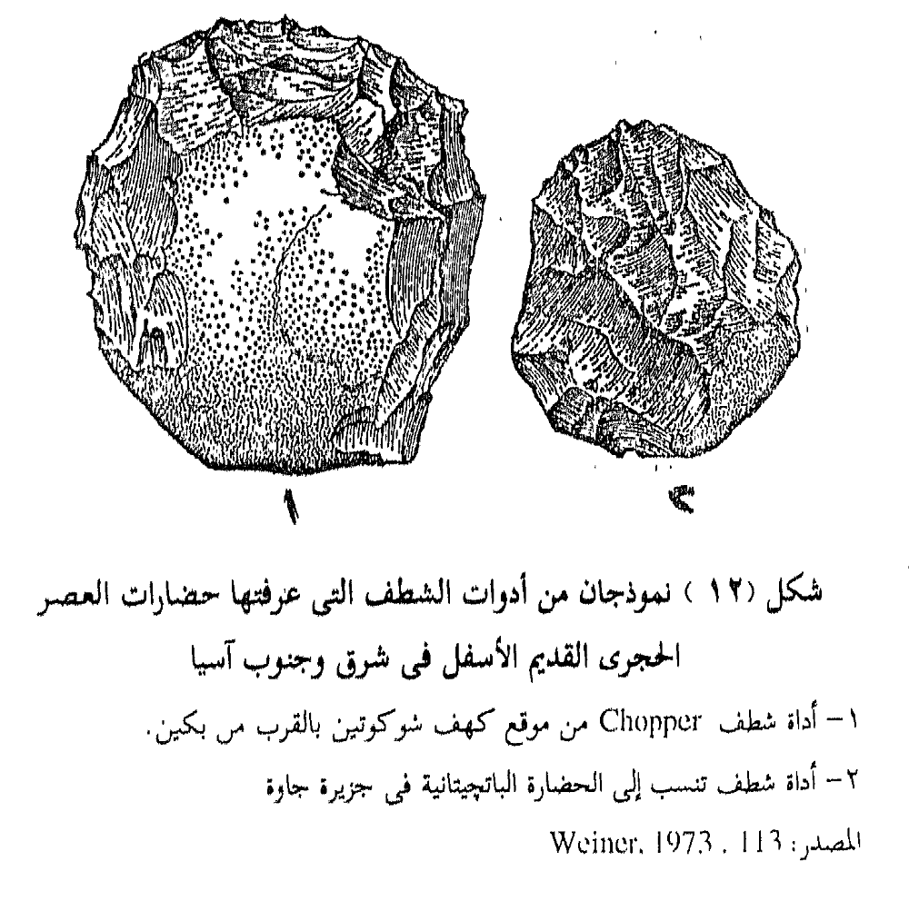
8

Slide 9
التطور الحضاري في العصر الحجري القديم الأسفل
الأدوات المشطوفة: هي نوع من الشظايا من الحصى أو الكوارتز، عرفتها مجموعة من الحضارات، ونقلت مع المهاجرين من العالم القديم إلى العالم الجديد في أستراليا، وهناك حضارات في جنوب شرقي أسيا عرفت هذه الصناعة منها الحضارة الانياثيانية والحضارة التامبانية، والحضارة الباتجيتانية.
أما الصناعة الكلاكتونية، فهي نوع من الشظايا الحادة التي فصلت من النواة أو شظايا مشطوفة تميزت بحجم كبير يفوق حجم الشظايا التي عرفتها حضارات العصر الحجري المتوسط، ويعتقد أن أصحاب الحضارة الكلاكتونية التي تنسب إلى بلدة كلاكتون في إنجلترا، قد عاشوا في أوروبا بعد أن مال المناخ إلى البرودة، مما اضطر معه أصحاب الحضارة الابيفيلية أن يتجهوا إلى إفريقيا موطنهم الأصلي، كما يعتقد أن الحضارة الكلاكتونية كانت فرعا من الحضارة الأسيوية.
9

Slide 10
التطور الحضاري في العصر الحجري القديم الأوسط
استغرق العصر الحجري القديم الأوسط الفترة من ( 180000 – 70000 ق م) وفى رأى أخر استمر حتى 40000 سنة مضت، وربما إلى 32000 ق م.
وارتبط هذا العصر بحدوث تغيرات مناخية في أوروبا، ومال المناخ إلى البرودة فظهر نوع من الصناعة التي كانت مقدمة لصناعة الشظايا التي ميزت العصر الحجري القديم الأوسط، وتتفق حضارات هذا العصر مع النصف الثاني من فترة الدفء الثالثة وتستمر لتشغل جزءا من دور جليد فورم، وفى هذا العصر عاش الإنسان في أوروبا في الكهوف.
وضم العصر ، حضارتين:
الأولى هي الحضارة اللفواظية وتنسب إلى لفواظ ضاحية باريس حيث وجدت الشظايا مختلطة مع أدوات النواة، ويعتقد البعض أن أصحاب الحضارة هم انفسهم أصحاب الحضارة الاشولية الذين اقتبسوا من جيرانهم الكلاكتونين بعض أفكارهم الحضارية ليواجهوا بها التدهور في الأحوال المناخية.
10

Slide 11
التطور الحضاري في العصر الحجري القديم الأوسط
ومن المؤكد أن الحضارة الليفواظية قد شغلت نطاقا واسعا في السواحل الشرقية والجنوبية للبحر المتوسط وامتدت شرقا حتى العراق. ويميل معظم الدارسين إلى وضع تلك الحضارة ضمن العصر الحجري القديم الأسفل على أساس أنها حضارة متطورة عن صناعة الشظايا القديمة الاشولية.
والثانية هي الحضارة الموستيرية، وهى بلا شك حضارة تمثل هذا العصر افضل واحسن تمثيل، وتنسب إلى كهف موستيه في منطقة دوردوجن في فرنسا.
وقد تميزت تلك الحضارة بالانتشار من سواحل الأطلسي حتى وسط أسيا، وكانت من أدواتها الفأس اليدوية التي تميزت بالشكل المستطيل ذات الحجم الصغير أو شكل القلب.
11

Slide 12
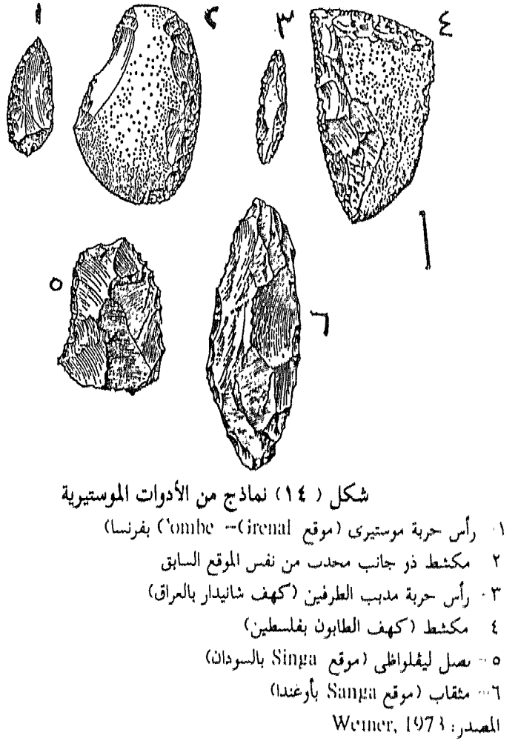
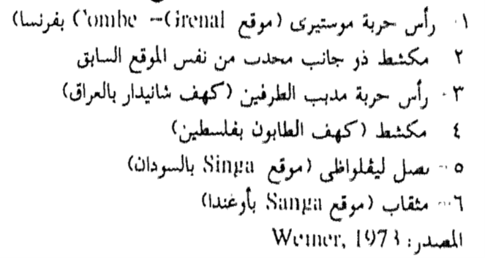
12

Slide 13
التطور الحضاري في العصر الحجري القديم الأعلى
يتفق هذا العصر مع جزء كبير من فترة جليد فورم، وجزء من فترة تقهقر الجليد التي أعقبت هذا الدور منذ حوالى 40 الف سنة واستمرت حتى 10 الأف سنة مضت، وفى رأى أخر أن بدايته منذ 72 الف سنة أو ربما 32 الف سنة، وفى هذا العصر اختفى إنسان نياندرتال فجأة، وظهر نوع أخر وهو الإنسان العاقل وأيضا أصبحت الأحوال المناخية ملاءمة لمعيشة الإنسان وخاصة في نطاق العروض الوسطى، لذا سكن الإنسان لأول مرة مناطق لم تكن مسكونة من قبل، وغادر الكهوف صيفا لممارسة بعض النشاطات، وساد الجفاف مناطق الصحارى مما أدى إلى أن يهجرها الإنسان إلى مناطق أخرى يتوافر فيها النبات والصيد.
وتميز العصر بالثورة الحضارية، وظهرت قوة التخيل والتعبير لدى الإنسان لأول مرة.
كما تميز الطابع الحضاري لهذا العصر بالتعقد عن أي فترة حضارية أخرى، هذا الطابع الذى امتاز بسرعة الانتشار لدرجة انه وجد تشابه حضاري يشبه ذلك الذى ظهر في الحضارة الشيلية، إذ اصبح الإنسان في هذه الفترة متجانسا حضاريا وجنسياً.
13

Slide 14
التطور الحضاري في العصر الحجري القديم الأعلى
أما عن صناعة هذا العصر، فقد تركزت على صناعة النصال، حيث صنع أدوات ضمت المدى والمكاشط والمحافز والمثاقب، ومن الأسلحة نجد السهام ورؤوس الرماح.
ونظرا لظهور الإنسان العاقل وهو جد الإنسان الحالي، فقد عاش في بيئات جغرافية متباينة، هذا التباين أعطى شيئا من العزلة الجغرافية، سمحت لجماعات بشرية أن تكتسب صفة البيئة، وان تنقل الصفات من جيل إلى أخر لتظهر لنا السلالات المعروفة حاليا، وان كان يمكن اعتبار سلالات الإنسان العاقل ما هي إلا مقدمات للسلالات الحالية.
سلالة كرومانيون:
من اشهر السلالات التي كشفت عنها النقاب في منطقة دوردوجن في جنوب فرنسا، وإنسان هذه السلالة هو صاحب الحضارة الاوريناسية التي تتميز بصناعة أقدم الآت الشظايا وأوسعها انتشارا من النصال والأزاميل والمخارز.
14

Slide 15
التطور الحضاري في العصر الحجري القديم الأعلى
سلالة شانسيلد:
عاشت في ظل مناخ بارج، حيث وجد هيكل بشرى في شانسليد في فرنسا. وتنسب إلى هذا الإنسان الحضارة السولترية التي تمتاز بأدوات حجرية تسبه في شكلها ورقة الصفصاف، وقد كانت حضارة قصيرة العمر، إذ حلت محلها الحضارة المجدلية.
سلالة كوم كابل.
عاشت في غرب أوروبا، وكان إنسان هذه السلالة اقصر من سلالة كرومانيون وأضيق وجها ورأسا ووجها وأكثر بروزا في عظام الحاجبين، وكان اقدم في الظهور من إنسان سلالة كرومانيون.
- سلالة جريمالدى.
وجدت بالقرب من مونت كارلو، وقد دلت الصفات الجنسية أنها تشبه الزنوج، وهذا التشابه يبدو واضحا جليا في تقاطيع الوجه وشكل الجمجمة ولاسيما نتوء وبروز الفم.
15

Slide 16
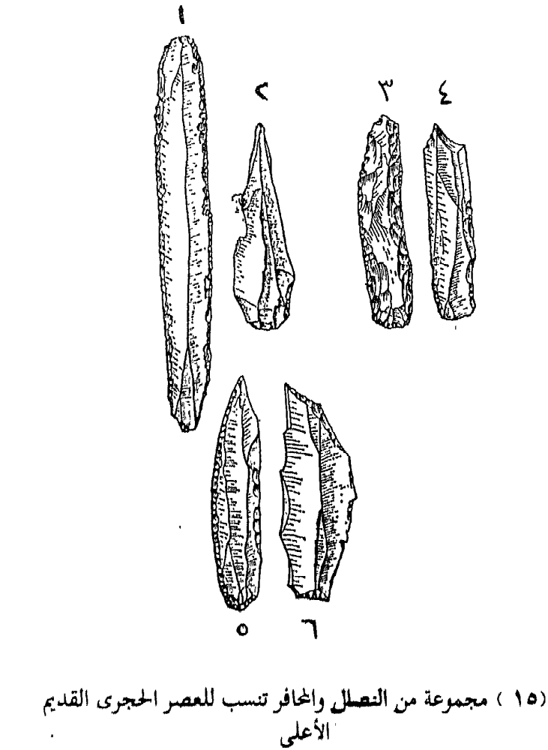
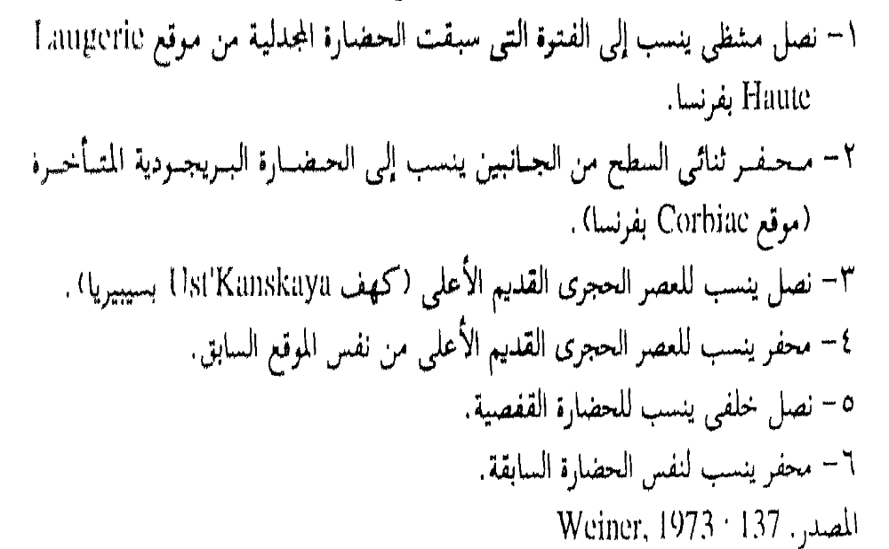
16

Slide 17
التطور الحضاري في العصر الحجري القديم الأعلى
أما عن حضارات العصر الحجري القديم فسنجد الحضارات التالية:
حضارة فرنسا
حيث حفظت الكهوف أثار تلك الحضارات ، وهى على النحو التالي:
الحضارة الشاتلبيرونية: وهى اقدم حضارات العصر الحجري القديم الأعلى، وتنسب إلى كهف شاتلبرون في فرنسا، ووجدت مخلفاتها مصاحبة لسلالة كوم كابل ومعظم أثار هذه الحضارة من النوع الموستيرى، فهي في معظمها أسلحة رديئة الصنع.
الحضارة الاوريناسية: يطلق عليها أيضا الحضارة الاوريجناسية وتنسب إلى كهف اوريجناس ويعتقد أن اصل هذه الحضارة من إفريقيا ( شمال إفريقيا من الحضارة القفصية) وذلك لتشابه صناعاتها مع صناعة الحضارة القفصية، وان كان هذا التشابه لا يقطع تماما بوجود صلة بين الحضارتين. وتميزت الحضارة بنصال ومخارز وأزاميل بطريقة النواة اكثر من طريقة التشظية، كما صنع أصحاب هذه الحضارة أدوات عظيمة.
17

Slide 18
التطور الحضاري في العصر الحجري القديم الأعلى
الحضارة الجرافيتية: وقد عاش أصحابها في نطاق يقع جنوب مناطق تواجد الحضارة الاوريناسية في جنوب وشرق أوروبا، وخاصة في روسيا الأوربية. وتحمل صناعات متطورة وربطها العلماء بالحضارة البريجودية التي كانت توازى الحضارة الشاتلبيرونية، ومع ذلك لا تختلف أدوات الحضارة الجرافيتية عن أدوات الحضارة الاوريناسية إذ شملت النصال والأزاميل والمخارز.
الحضارة السولترية: وجاءت عقب الحضارة الجرافيتية، واغلب الظن أن موطنها الأصلي هو إقليم وسط أوروبا خاصة المجر وبلغاريا، ثم انتشرت بعد ذلك في القارة، وتميزت صناعاتها بالتشظية بالضغط، واتخذت الآلات ورق الغار أو ورق الصفصاف، كما صنع أصحاب الحضارة نصالا ذات قاعدة.
18

Slide 19
التطور الحضاري في العصر الحجري القديم الأعلى
الحضارة المجدلية: وتعرف أيضا باسم الحضارة المجدلينية، وقد عمرت هذه الحضارة أطول فترة مقارنة بعمر الحضارات السابقة، ومكثت حتى نهاية البليوستوسين. ويعتقد أن موطنها الأصلي جنوب غرب فرنسا وشمال إسبانيا، وانتشرت بعد تطورها في بلجيكا وسويسرا وجنوب المانيا. وعاش أصحاب الحضارة في بيئة الحشائش، وتوفر لهم الصيد الجيد، ومن اهم الأدوات التي صنعوها المحفر الذى صنع من قرون الرنة، وكذلك الحراب المسننة، وأيضا تماثيل لحيوانات من العظم، والتي استخدمت كتميمة أو كحلية.
19

Slide 20
التطور الحضاري في العصر الحجري القديم الأعلى
أما عن حضارات هذا العصر خارج أوروبا فيمكن أن نلخصها فيما يلى:
1- نجح الإنسان في العصر الحجري القديم الأوسط في الانتشار نحو الشمال فاحتل مساحات كبيرة من روسيا الأوربية وأجزاء من سيبيريا.
2- انتقلت المؤثرات الحضارية إلى الصين وفى مرحلة تالية إلى اليابان.
3- وجدت حضارات في العراق تحمل صفات العصر الحجري الأعلى.
4- وجدت حضارات في ايران وسوريا ولبنان.
5- وجدت حضارات في مصر، وتنسب الحضارة السييلية التي عرفت في كوم امبو إلى هذا العصر وهى حضارة متطورة عن اللفواظية.
20

Slide 21
التطور الحضاري في العصر الحجري القديم الأعلى
6- عرفت تونس حضارة العصر الحجري القديم الأعلى فيما يسمى بالحضارة العاطرية.
7- عرف إقليم برقة حضارة الدبة.
8- عاصرت الحضارة القفصية في غربي تونس وشرقي الجزائر الحضارة العاطرية، وتشابهت أدواتها مع الحضارة الاوريناسية في إسبانيا.
9- وعلى الساحل الشمالي لسلسة جبال اطلس المغرب عاش أصحاب الحضارة الوهرانية.
10- وعاش أصحاب الحضارة الماجوسيانية في بعض مناطق شرق ووسط إفريقيا.
21

Slide 22
بحمد الله
مع أطيب التمنيات بالتوفيق د. حسن مرزوق السيد محمود

